Slide 1
독도 홈페이지

Slide 2
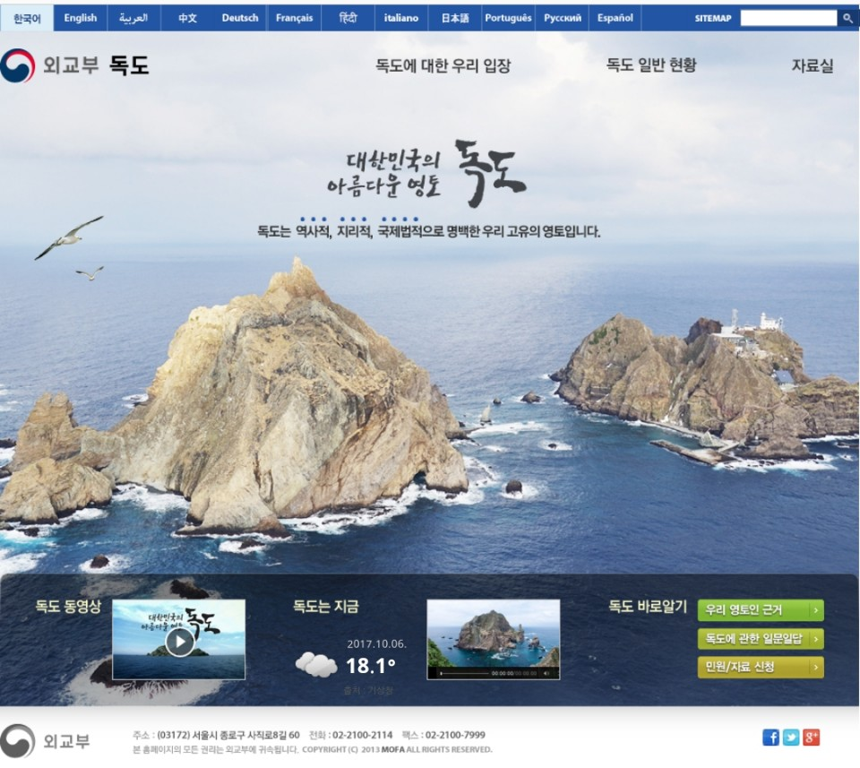
우리나라 독도 홈페이지

Slide 3
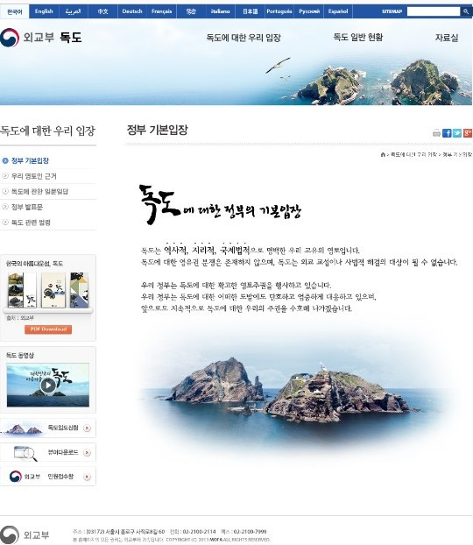
정부 기본입장
우리 영토인 근거
독도에 관한 일문일답
정부 발표문
독도 관련 법령

Slide 4
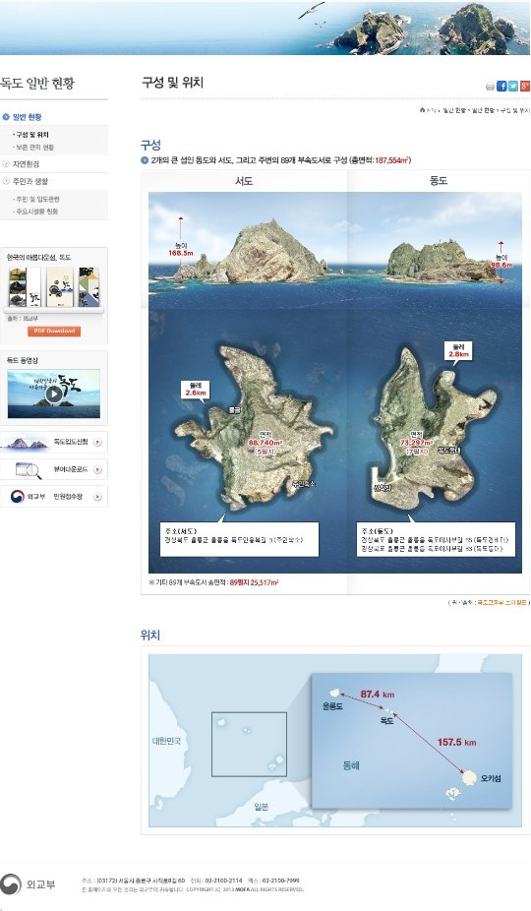
일반 현황
구성 및 위치
보존 관리 현황
자연환경
주민과 생활
주변 및 입도관련
주요시설물 현황

Slide 5
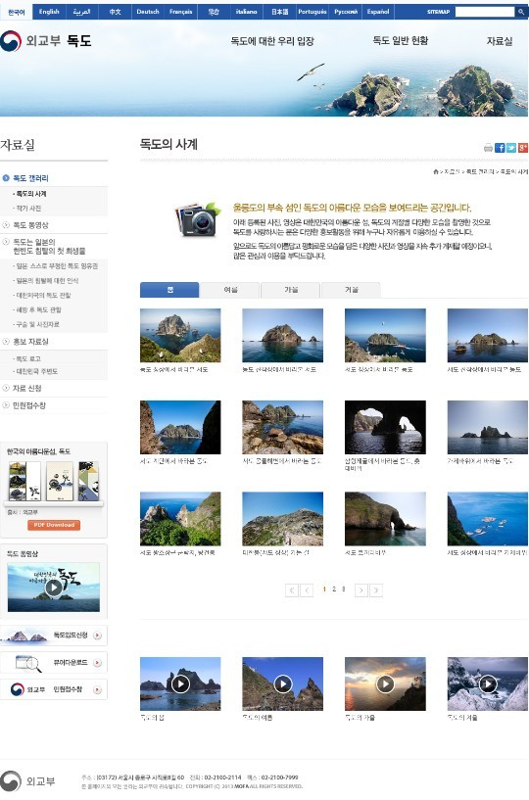
독도 갤러리
독도의 사계
작가 사진
독도 동영상
독도는 일본의 한반도 침탈의 첫 희생물
일본 스스로 부정한 독도 영유권
일본의 침탈에 대한 인식
대한제국의 독도 관할
해방 후 독도 관할
구술 및 사진자료
홍보 자료실
독도 로고
대한민국 주변도
자료 신청
민원접수창

Slide 6
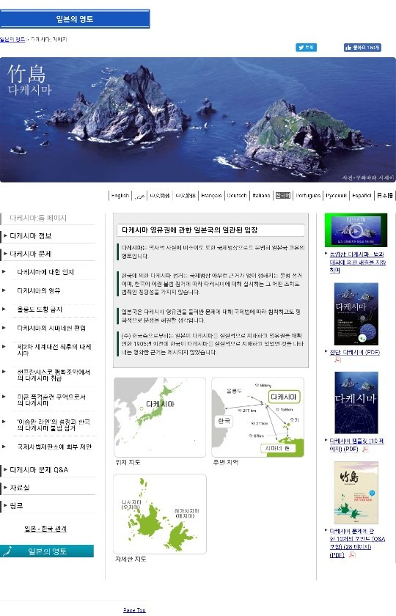
일본 독도 홈페이지

Slide 7
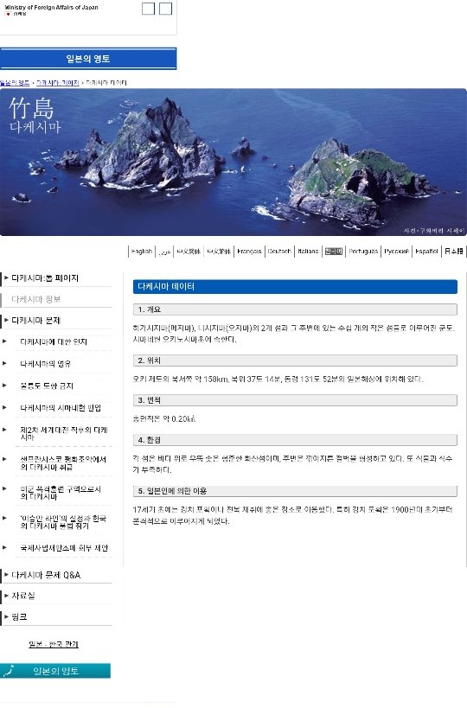
다케시마의 정보

Slide 8
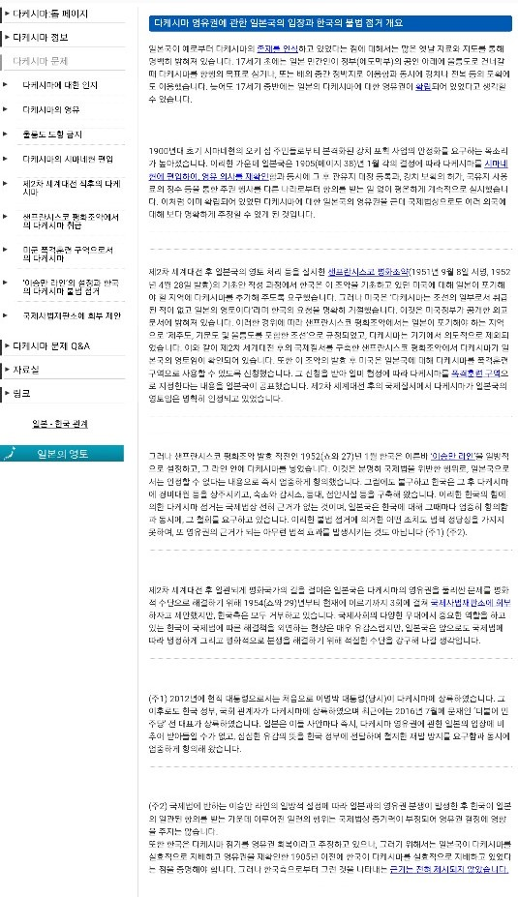
다케시마 문제
다케시마의 대한 인지
다케시마의 영유
울릉도 도항 금지
다케시마의 시마네현 편입
제2차 세계대전 직후의 다케시마
샌프란시스코 평화조약에서의 다케시마 취급
미군 폭격훈련 구역으로서의 다케시마
‘이승만 라인’의 설정과 한국의 다케시마 불법 점거
국제사법제판소에 회부 제안

Slide 9
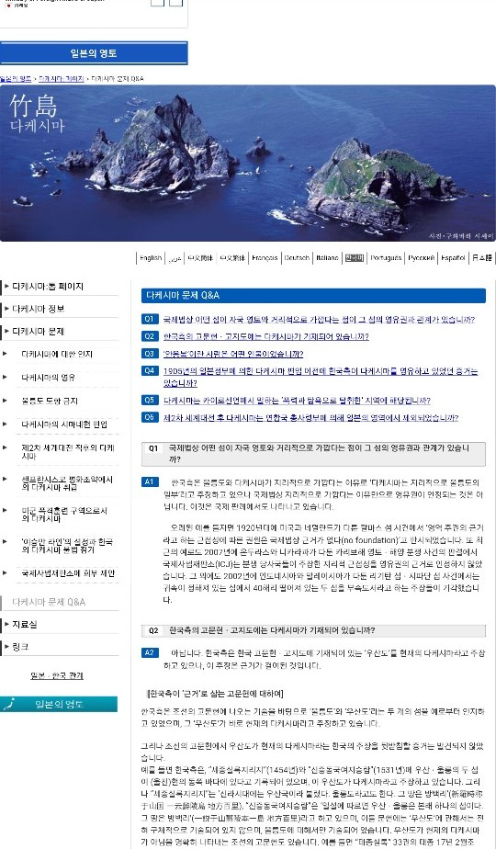
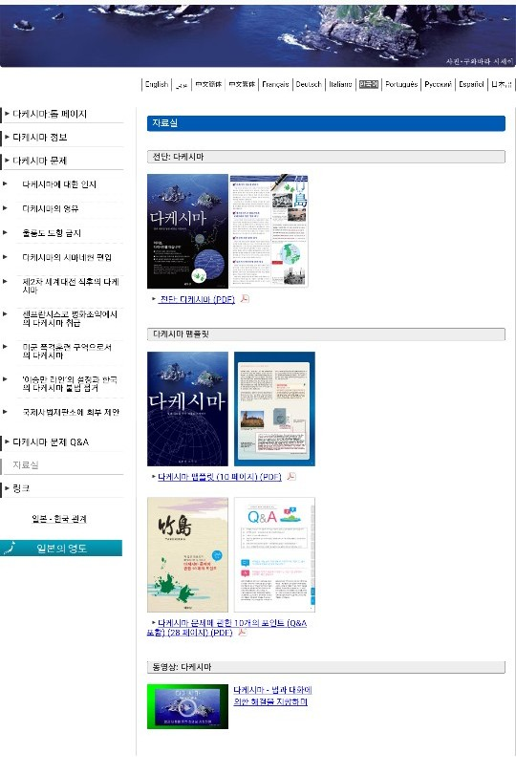
다케시마 문제 Q&A
자료실

Slide 10
개선방안 & 느낀점

